Slide 1


香氣發表會
為濕疹肌膚
找回舒適與平衡
禾場國際芳療學院 高階109期 學員:彭詩容

Slide 2

個案介紹
性別 :
女性
年齡 :
42歲
主訴：
原本大腿內側輕微過敏，食用海鮮後引發嚴重蕁麻疹
病程：
經皮膚科治療後轉為濕疹，反覆出現紅疹
困擾：
夜間癢感劇烈，影響睡眠品質，導致情緒焦躁
禾場國際芳療學院 高階109期 學員:彭詩容

Slide 3




第一次配方 : 急性期舒緩(滾珠)
目標：緩解紅腫、劇癢與過敏不適
名稱
劑量10ML3%
選用理由
君---德國洋甘菊3%
2D
富含母菊天藍烴，強效抗炎，適合敏感肌膚。
臣---穗花薰衣草
2D
具有鎮靜、抗炎作用，舒緩皮膚不適。
佐---茶樹
3D
抗菌、抗真菌，預防感染。
使---金盞花油
5ML
促進皮膚修復，減少發炎反應。
甜杏仁油
5ML
滋潤修復、舒緩敏弱、適濕疹肌。
禾場國際芳療學院 高階109期 學員:彭詩容

Slide 4


禾場國際芳療學院 高階109期 學員:彭詩容
第二次配方 : 穩定期抗菌修復(滾珠)
目標：針對持續紅疹與劇癢加強調理
名稱
劑量10ML3%
選用理由
君---茶樹
2D
抗菌、抗真菌，預防感染。
臣---綠花白花層
1D
強效抗菌，清潔皮膚，減少感染風險。
佐---德國洋甘菊3%
2D
富含母菊天藍烴，強效抗炎，適合敏感肌膚。
使---薄荷
2D
清涼止癢、緩解灼熱不適。
金盞花油
促進皮膚修復，減少發炎反應。
5ML
甜杏仁油
5ML
滋潤修復、舒緩敏弱、適濕疹肌。

Slide 5

禾場國際芳療學院 高階109期 學員:彭詩容
第三次配方 : 慢性期深層修護(乳液)
配方目標：改善皮膚乾燥質地、長期穩定膚況、日常保養
名稱
劑量30ML/3%
選用理由
君---廣藿香
6D
促進細胞再生，修復受損皮膚。
臣---茶樹
6D
抗菌、抗真菌，預防感染。
佐---玫瑰草
6D
平衡皮脂分泌，提升皮膚彈性。
使---薄荷純露
21.6g
清涼舒緩，減少癢感。
甜杏仁油
6g
滋潤修復、舒緩敏弱、適濕疹肌。
卵磷脂乳化劑粉
1.1g
天然穩定乳化，溫和親膚不刺激。

Slide 6
禾場國際芳療學院 高階109期 學員:彭詩容
第四次配方 : 情緒與皮膚雙重調理(乳液)
配方目標：睡前使用，穩定神經、幫助睡眠與減緩夜間癢感
名稱
劑量30ML/3%
選用理由
君---天竺葵
6D
荷爾蒙調節、抗過敏、舒緩焦躁。
臣---乳香
6D
鎮靜心神、促進傷口修復
佐---廣藿香
6D
持續修復皮膚，提升肌膚屏障功能。
使---薄荷純露
21.6g
清涼舒緩，減少癢感。
甜杏仁油
6g
滋潤修復、舒緩敏弱、適濕疹肌。
卵磷脂乳化劑粉
1.1g
天然穩定乳化，溫和親膚不刺激。

Slide 7
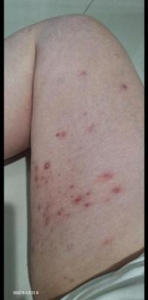
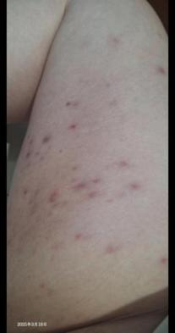
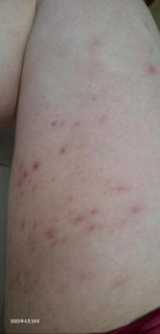
芳療評值:
2/21
3/18
4/18
禾場國際芳療學院 高階109期 學員:彭詩容

Slide 8

個案回饋:
在芳療介入初期，個案對前兩瓶精油配方的香氣特別喜愛，打開瓶蓋便感放鬆愉悅，身心彷彿被療癒。每日塗抹後，癢感明顯減輕，質地細緻且吸收迅速，不黏膩、不刺激。夜間使用後，睡眠品質改善，原本因癢醒的情況大幅減少，白天情緒與精神也變得穩定。
因濕疹範圍至大腿與臀部，芳療師改以乳液劑型，個案認為更適合大面積使用，滑順延展、減少摩擦不適。持續使用後，紅腫與癢感穩定改善，皮膚逐步恢復平滑。
她特別提到，以往經期前濕疹總會加劇，這次在第三與第四配方調理下，紅疹快速退去，修復力明顯提升。整體而言，芳療歷程讓她在皮膚與情緒上都感受到支持與轉變，重拾自信與生活的掌控感。

Slide 9

芳療師心得:
這次調理中，我也特別觀察個案對香氣的回饋，前兩階段她便表示打開瓶蓋就能感到放鬆，這讓我更加確信「氣味的療癒力」不容忽視。精油不僅作用於生理層面，更深層地安撫她因濕疹長期困擾而焦躁的情緒，讓她願意持續使用並信任這段療程。
此外，調整劑型的時機也是此次關鍵之一。從油劑過渡到乳液，除了考量使用面積，也顧及使用者的實際便利性與肌膚狀態。這樣的轉換讓個案感受到被重視與照顧，進一步提升配方的接受度與療效。
整體而言，這次個案的正向反饋，讓我再次感受到芳療的溫柔力量。芳療師的角色，不只是調配精油，更是陪伴與傾聽，適時調整步伐，為個案找到最合適的療癒節奏。
禾場國際芳療學院 高階109期 學員:彭詩容

Slide 10
謝謝聆聽與指教
Thank You
禾場國際芳療學院 高階109期 學員:彭詩容

